Slide 1
走进Docker的世界
入门篇
--篷之舟
Notes:
本次分享为docker基础入门，偏理论知识较多，主要以docker相关概念进行讲解，帮助大家对docker有一个感性的认识和初步了解。其中也会有部分的动手演示环节。
Que:在正式介绍docker之前，我们先聊一点别的。。

Slide 2


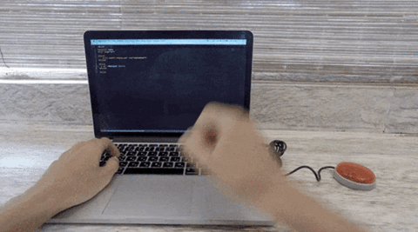
前言
一直以来，我们一般是这样交付软件…
1.开发
2.测试
3.部署
Notes:
这三个流程中其实会涉及的主要三种角色：开发小弟，测试大哥，运维大哥
Que:一直以来，他们都很和谐… 除了有时候。。。

Slide 3
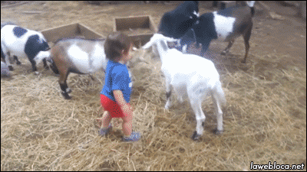
前言
矛盾不断…
Notes:
Que: 那么开发小弟和测试大哥之间是有什么矛盾呢？

Slide 4

前言
开发vs测试
我本地跑的好好的!
结果不一致?
你怀疑我测试方法？？
开发
小弟
测试
大哥
Notes:
Que: 那开发小弟和运维大哥之间又是有什么矛盾呢？

Slide 5
前言
开发vs运维
测试都通过了呀!
结果不一致?
你怀疑我的操作？？
开发
小弟
运维
大哥
Notes:
Que:那么，大家认为 导致交付结果不一致的原因有哪些呢？这一切，到底是谁的错？！

Slide 6
前言
结果不一致到底是谁的错？
配置参数错误
代码隐藏bug
环境差异
运维操作失误
偶发意外
请求量大
Notes:
抛开过多个人因素外，我认为主要原因是 环境差异导致的
Que：下面以java应用为例简单说明一下所谓的环境差异究竟有哪些方面？

Slide 7
前言
以java应用环境为例
开发环境
测试环境
生产环境
Java应用
Java应用
Java应用
Tomcat 8
Tomcat 7 R1
Tomcat 7 R2
JRE 1.8
JRE 1.7 R1
JRE 1.7 R2
环境变量
环境变量
环境变量
Windows/mac
centos7
Centos6.5
Notes:
开发部署的不同阶段，环境纷繁复杂，即时是同一个大版本的软件，也会有些许小版本的差异，即时小版本相同，它所在的系统环境等也是有一些差异的！
Que：直接点下一张

Slide 8

前言
如此多的环境不一致因素，你又如何保证产品交付的一致性？！
Notes:
Que: 那么，有没有一种解决方案可以将 操作系统、环境变量、运行环境、应用程序等等统统都放到一起，不用依赖外部任何环境和依赖，不就能解决目前这种现状吗？

Slide 9

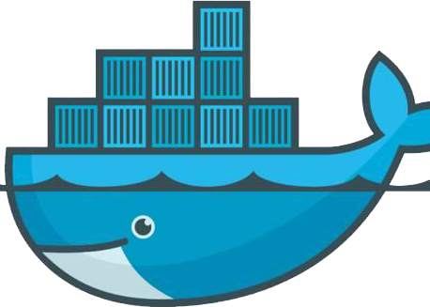
Welcome Docker
救世主来临！让Docker来解决你的产品部署交付问题！
Notes:
是的，docker的到来，在很大程度上可以解决上述的居多环境因素问题！ 接下来，让我们一起走进docker的世界!
Que: 那么，docker究竟是个啥呢？

Slide 10
What is Docker
Docker is the leading Containers as a Service (CaaS) platform
(译：Docker是牛逼（领先）的容器即服务的平台)
-- Docker.com
Docker是能提供操作系统级别的轻量级虚拟化的一种容器技术
-- zhouzhipeng
Notes:
Docker官网说docker是牛逼（领先）的容器即服务的平台
我说：
QUE: 接下来一起看下docker的哲学。。

Slide 11
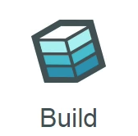
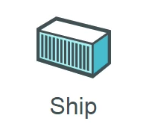
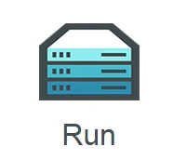
Docker哲学
开箱即用
一次构建，四处运行
Notes:
理解docker，先理解三个词：build，ship，run
我个人的理解：
Build: 构建。通过dockerfile将你的应用及依赖构建为一个完整镜像
Ship: 运输。这里指将构建的镜像发布到仓库
Run：运行。从仓库拉取镜像，并以容器方式运行。
docker强调的是“开箱即用”的概念。我将自己的产品通过仓库交付给你，你拿到后打开就能直接使用。
QUE: 那么接下来看下docker都有哪些应用场景吧!

Slide 12
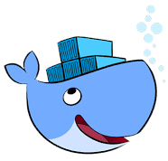

Docker应用场景
简化配置
快速部署
代码流水线管理
多租户环境
提高开发效率
调试排错
隔离应用
整合服务器
Notes:
调试能力Docker 提供了很多的工具，这些工具不一定只是针对容器，但是却适用于容器。它们提供了很多的功能，包括可以为容器设置检查点、设置版本和查看两个容器之间的差别，这些特性可以帮助调试Bug。你可以在《Docker拯救世界》的文章中找到这一点的例证。
QUE:下面我们一起看下docker的几个核心成员吧

Slide 13

Docker主要成员
先认识一下Docker家族主要成员
Dockerfile
Image （镜像）
Container （容器）
Registry （仓库）
一种构建脚本
dockerfile构建的产物
镜像运行时的临时状态
托管镜像的地方
Notes:
我先简单解释下
Que: 那么这几者之间的关系是怎么样的呢？

Slide 14
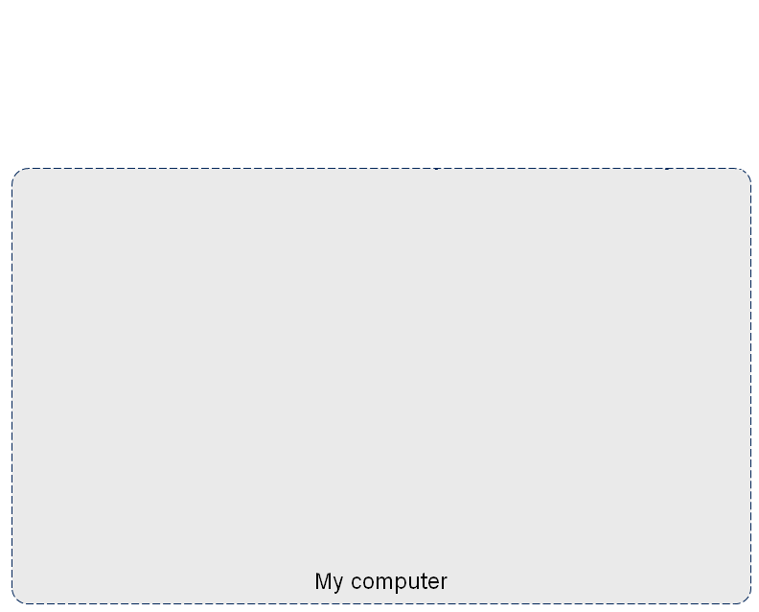
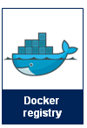
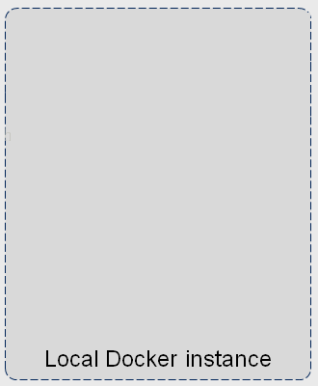

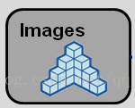
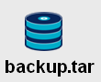
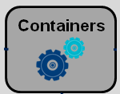
关系
tag
push
build
pull
load
run
commit
save
Stop
Start
restart
Notes:
镜像可以看做是java中的类，而容器可以看做是java中类的某个实例
Que：大家可以看到，这里其实缘起Dockerfile，既然如此，我们主要从dockerfile说起

Slide 15
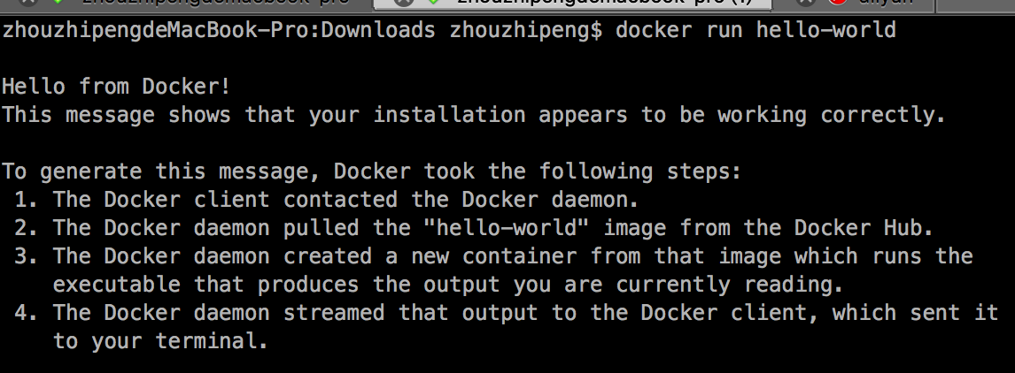
Dockerfile
Dockerfile 是用于制作docker镜像的“设计稿”
官方hello-world镜像的Dockerfile
FROM scratch
COPY hello /
CMD ["/hello"]
Notes:
接下来，我们看下dockerfile的能力范围：

Slide 16

Dockerfile
Dockerfile 制作的镜像几乎可以包含任何东西
例如：
Centos
Ubuntu
Debian …
Mongo
Redis
Kafka …
任何文件
任何linux程序 …
Notes:
大至操作系统发行版，小至某个单一的文本文件。
几乎无所不能！用dockerfile构建镜像，可以将你的应用本身、你的应用依赖的运行环境、包括底层操作系统发行版（不论是centos还是ubuntu） 统统装进一个镜像内。
将你做好的镜像上传到docker仓库，地球上任何一台装有标准docker环境的机器从仓库拉取你的镜像后，开箱即用！
再也不用担心对方的操作系统是啥、对方有没有安装符合你应用要求的jdk、tomcat？
光说不练假把式，接下来。。。

Slide 17

动手时间
动手制作你的第一个docker镜像吧！
Notes:
演示环节 (148) /data/zhouzhp
https://hub.docker.com/_/nginx/
https://github.com/nginxinc/docker-nginx/blob/14aa3b1b80341099afbf90eb0a9b9061b7145f18/mainline/stretch/Dockerfile
FROM nginx
RUN echo '<h1>Hello, Docker!</h1>' > /usr/share/nginx/html/index.html
讲的顺序：
dockerfile编写、构建
（先写1.0版本，index.html打包进镜像
2.0版本，文件卷映射
）
镜像pull、列表查看
容器运行、ps、stats
curl查看效果，logs日志
进入容器看一下操作系统等
(cat /etc/centos-release
cat /etc/issue)
Que: 最后，我们一起到docker码头看下他们的故事。。。

Slide 18
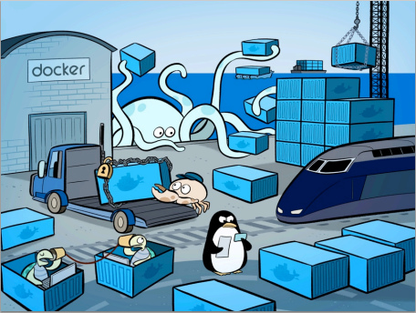
Docker码头
Notes:
1.又是一个清晨，码头工人们正在忙碌的工作着。可以看到，远处，章鱼先生正从仓库中取出集装箱货物放到码头上，排列的整整齐齐，等待着高速列车将其送往世界各地。
2.近处看，螃蟹工人正在卸货，一个个从远方运来的上锁的货物即将被放到仓库。
3.再往近处看，咦？为什么这两个镜像的盖子被打开了，里面还分别坐着一只可爱的小乌龟！他们拿着听筒似乎在说着什么。
4.小乌龟的右边有一只在专心看文件的企鹅，好像是在登记着来来往往的货物。
注意到下方的企业管理员其实就是docker daemon后台管理程序啦，他负责所有的docker镜像和容器的管理及登记等繁杂工作。
左下方开了盖的两个小集装箱中，两只小乌龟在做着自己的分内的工作，并保持彼此沟通通信。
他们就是docker 容器。开箱即用！
Que:到目前为止，大家对docker的认识有没有加深呢？ 学习是阶段性的，本次分享中未提及的一些重要知识点将在进阶篇中介绍。
好的，那么下期进阶篇中将会有哪些内容等着大家呢？！click

Slide 19

下期预告
进阶篇
Docker 镜像文件结构
Docker 容器的文件卷、端口映射、容器间通信
Docker 三剑客之Compose
Docker 实战之打包你的java项目
…
Notes:
=---- > end

Slide 20
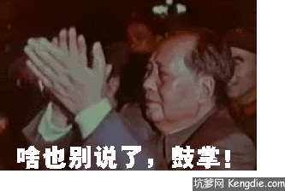
Thanks
今天的分享到此结束，谢谢大家的耐心！
Notes:
end

